Slide 1
Ци Байши
Известный китайский художник, каллиграф и мастер резьбы по камню. Знаменит своими образцовыми произведениями в жанрах «цветы-птицы» и «травы-насекомые», признанный мастер изображения креветок.

Slide 2
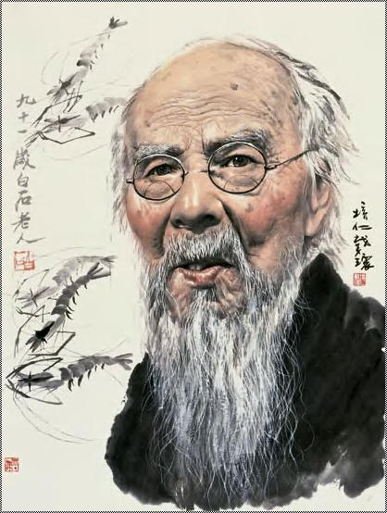
О своих первых попытках живописания сам художник вспоминает так: «Придя из школы, я хватал кисть и тушечницу и принимался рисовать…Бог грома, которого я нарисовал, был больше похож на смешного попугая, а я всё рисовал и рисовал, но не мог достичь сходства. Я рисовал цветы, травы, птиц, лягушек, стрекоз – одним словом, всё, что попадалось на глаза. Это всё вещи, которые я очень люблю…»

Slide 3
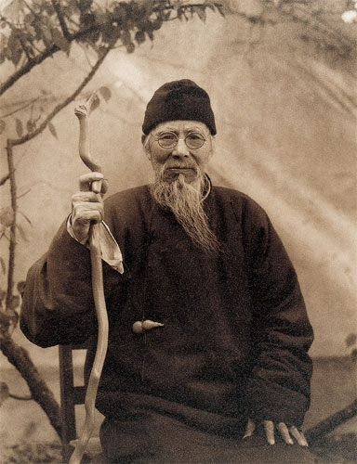
Жизнеописание Ци Байши сразу же открывается с тайны. Если место его рождения не вызывает разногласий, то насчет даты существуют разночтения. Боль-шинство биографов сходятся на дате 1 января 1864 года, однако приводится и дата 22 ноября 1863 года и есть предположение, что Ци Байши родился 22 ноября 1860 года. Точно известно, что родился он в бедной крестьянской семье в деревне Синдоу провинции Хунань.

Slide 4
Когда мальчику было девять лет, его отправили учиться к деду, купив на сэкономленные большими усилиями деньги письменные принадлежности и книги. Начав учиться каллиграфии, он стал интересоваться и живописью, делать свои первые рисунки. Однако материальное положение семьи вынудило Ци Байши уже через год бросить учёбу и вернуться помогать вести хозяйство — пасти скот, собирать хворост. Тем не менее в свободное время он продолжал писать и рисовать. Поскольку денег на покупку бумаги не было, он рисовал на обороте листов, вырезанных из старых счётных книг.

Slide 5
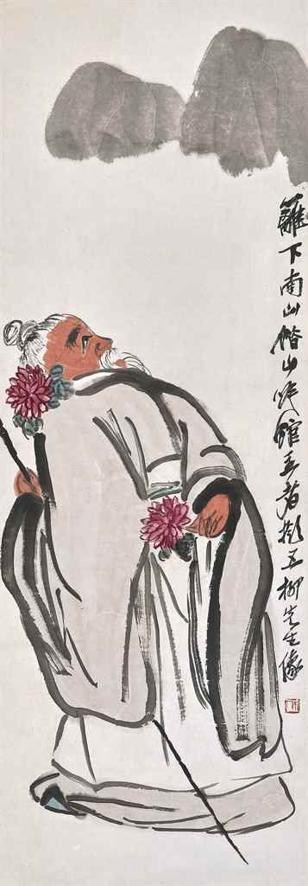
Поскольку мальчик не отличался крепким здоровьем, то в возрасте двенадцати лет его отдали в обучение к столяру, где он также проявил творческие наклонности: он вырезал фигурки животных, изготовлял табакерки, ксилогра-фические лубочные картинки на традиционные китайские сюжеты о богах и героях.

Slide 6
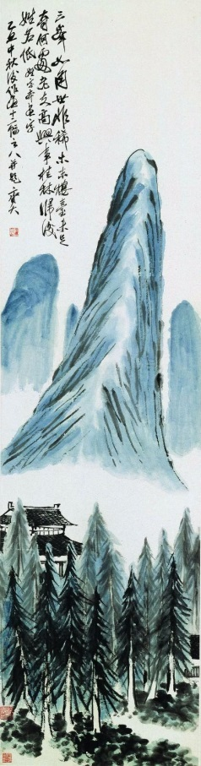
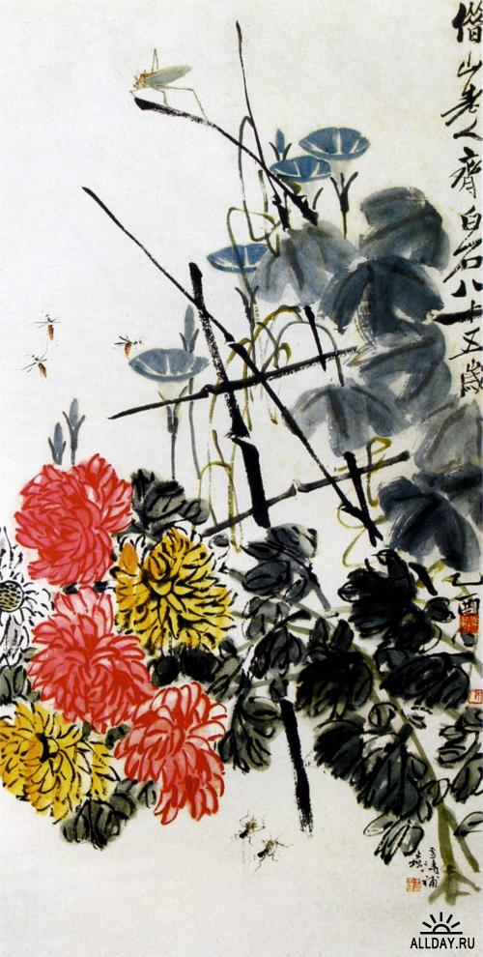
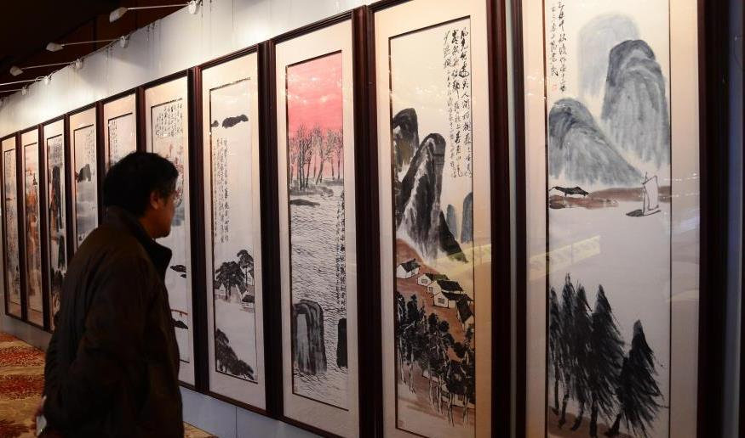
В первое десятилетие нового века художник прошел едва ли не весь Китай, и результатом этих путешествий было около пятидесяти пейзажей, исполненных тушью в национальном стиле. Ци тонко и живо передает свое восприятие природы,
ощущения от общения с ней. Но в этих пейзажах еще нет той точности и уверенности линий, которые появятся позже.

Slide 7
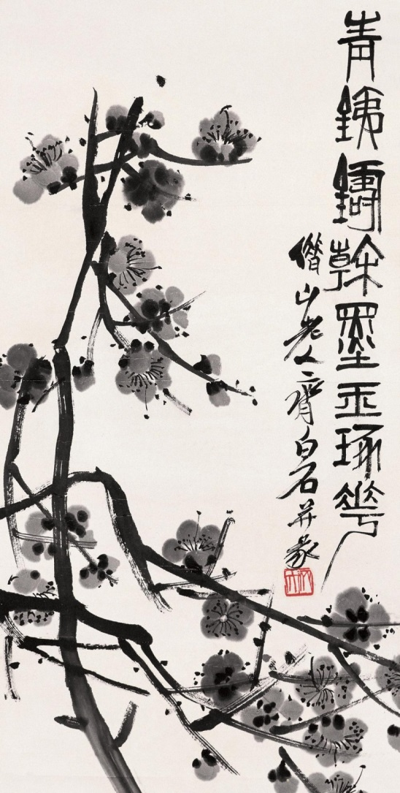
К концу десятых годов в живописи Ци происходят изменения. В этот период в его пейзажах сочетается широкий, свободный размыв с тонкой тщательностью штриха. В пейзажных композициях 30-х видно художник уходит от натурализма. «Изображая жизнь, я не стремлюсь к явному сходству…. Мастерство находится на грани сходства и несходства; полное сходство – вульгарно, несходство – обман».

Slide 8
Китайские художники отличаются от европейских не только по технике работы, но и по манере воспринимать видимое. Для европейца плоскость картины – это окно, через которое он видит кусочек мира и пишет на холсте то, что видит через это окно. Для китайцев плоскость картины та же бумага, на которой он пишет иероглифы. Только на картине явления мира он передает не иероглифами, хотя в обоих случаях пользуется одними и теми же средствами – кистью и тушью. Поэтому для китайского художника достаточно изобразить что-нибудь одно, а всю остальную плоскость картины оставить чистой, или самое большее – наметить задний план.

Slide 9


Ци Байши понимал, что настоящий художник должен обладать глубокими познаниями, знать историю своей страны и тонко чувствовать её культуру. Будущий мастер обращается к изучению поэзии – и сам становится выдающимся поэтом, изучает древние искусства – и становится прославленным резчиком печатей, обращается к изучению каллиграфии – и становится первоклассным каллиграфом.

Slide 10
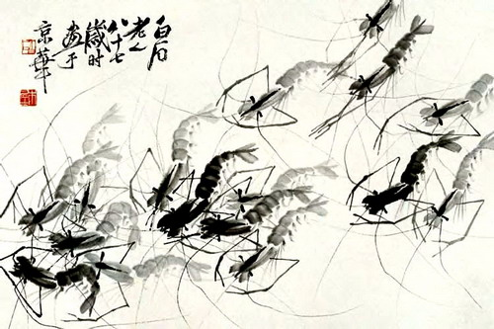
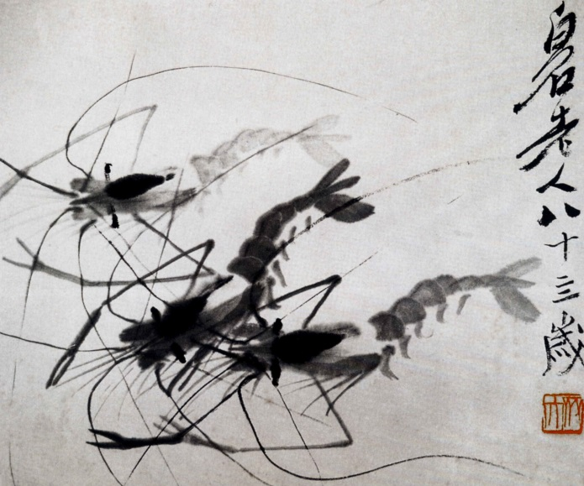
Наблюдательность позволяет Ци Байши воспроизводить момент раскрытия лепестков пиона или венчика вьюнка, полет стрекозы, лопающийся на ветру гранат и неторопливое течение реки, в которой медленно плывут рыбы, чуть шевеля плавниками, и перебирают тонкими лапками "Креветки".

Slide 11
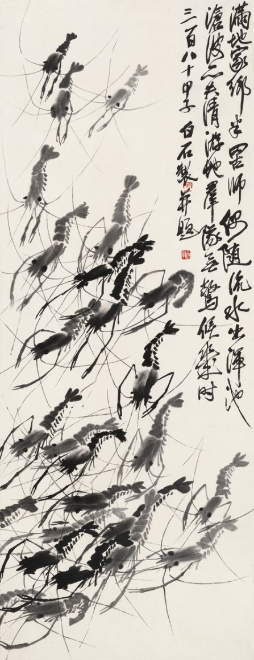
Однако сам Ци Байши очень огорчался, что некоторые видят в нем только мастера изображения креветок. На одном из его свитков есть даже такая надпись: "Мне уже 78 лет, но я слышу часто, как люди говорят, что я умею рисовать только креветок. Как это несправедливо!"

Slide 12
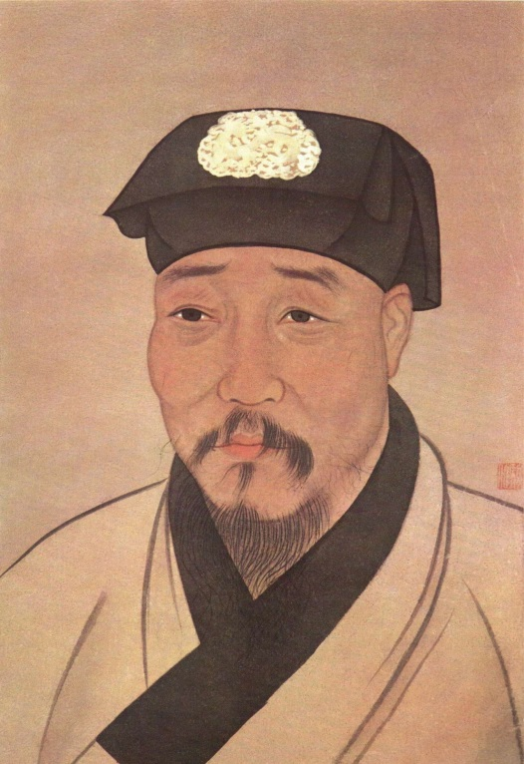
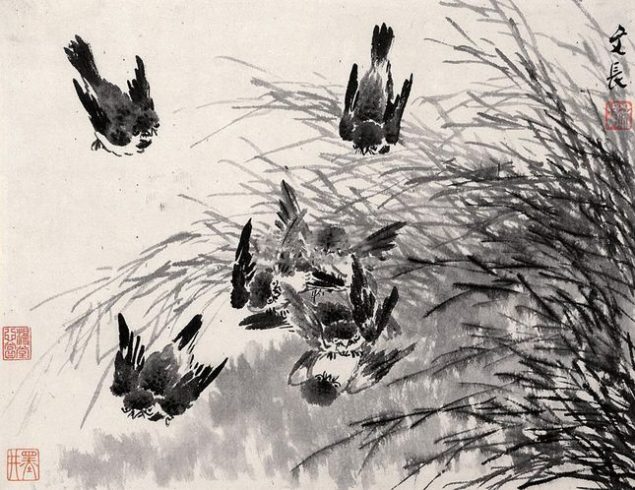
Кумиром Ци Байши был живший три века назад живописец Сюй Вей. В одном из своих стихотворений Ци Байши пишет: «О как я хотел бы родиться 300 лет назад, ведь тогда я мог бы растирать краски и готовить бумагу для Вечно Зелёного (псевдоним Сюй Вэя).

Slide 13
В 28 лет стал учеником известного художника Ху Циньюаня и начал учиться китайской национальной живописи гохуа. С 1902 года по 1909 год совершал тур поездки по Китаю. В 1917 году приехал в Пекин, где и остался жить, окончательно посвятив себя живописи. Несмотря на то, что Ци Байши так и не получил даже базового образования, в возрасте шестидесяти шести лет он был приглашён на должность профессора кафедры живописи в Пекинский университет искусств.

Slide 14
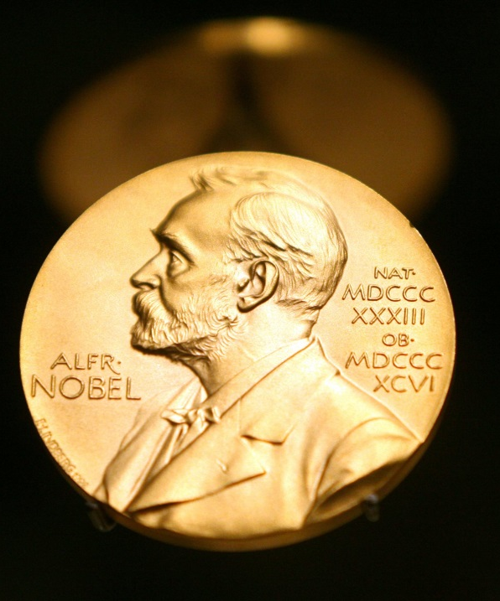
В 1953 году он стал первым председателем Союза китайских художников, а Министерство культуры КНР присвоило ему титул «Великого художника китайского народа». В 1954 году был избран депутатом Всекитайского Собрания народных представителей. В том же году
стал одним из авторов картины «Гимн миру», подаренной коллек-тивом китайских художников Всемирной ассамблее сторонни-ков мира. В 1956 году был удостоен Международной премии Миру.

Slide 15
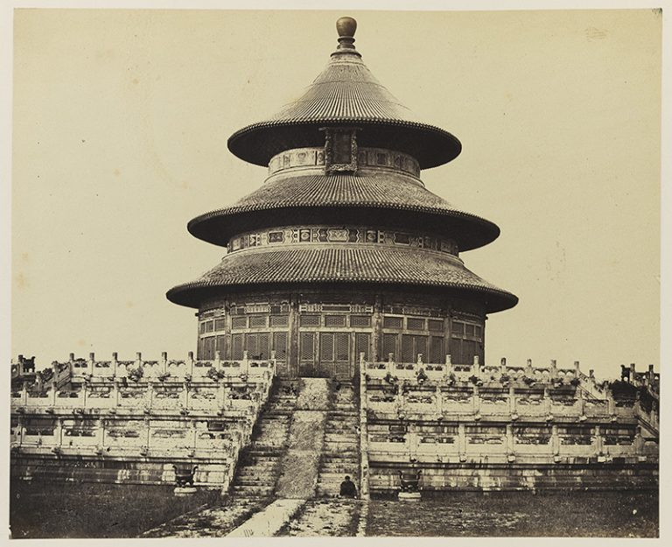
Ушёл из жизни в Пекине 16 сентября 1957 года.
«Если меня спросят — в чем красота рисунка. Я отвечу – чем тоньше, тем лучше. Откуда эти стихи, я и сам не знаю».
Ци Байши

Slide 16
Спасибо за внимание
感谢您的收听

